Slide 1
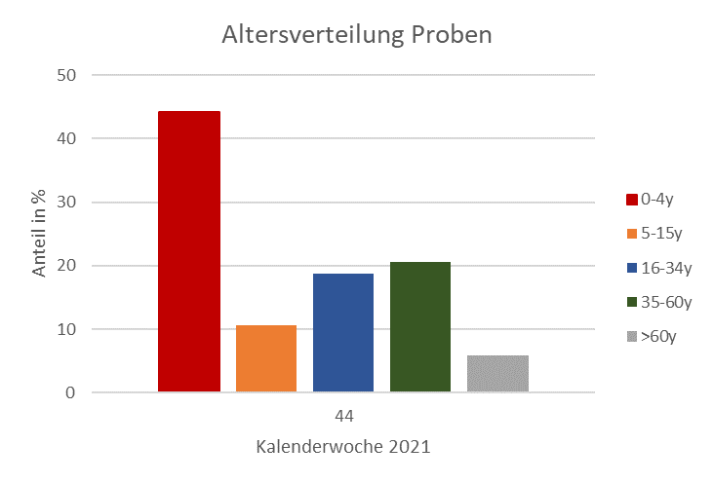
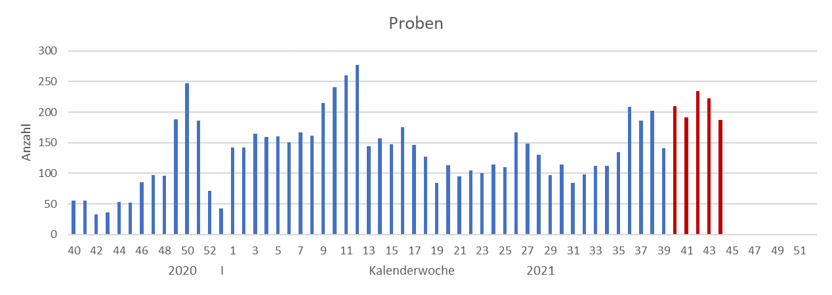
KW44
186 Einsendungen
54 Arztpraxen (+2) / 14 Bundesländer
71% Positivenrate (132/186)

